Slide 1

Projekt „Społeczna Agencja Najmu jako instrument polityki mieszkaniowej w Polsce” jest dofinansowany ze środków Narodowego Centrum Badań i Rozwoju w ramach programu „Innowacje Społeczne”
Społeczne Agencje Najmu jako alternatywa dla komunalnego zasobu mieszkaniowego
r Barbara Audycka, Fundacja Habitat for Humanity Poland

Slide 2
Projekt „Społeczna Agencja Najmu jako instrument polityki mieszkaniowej w Polsce” jest dofinansowany ze środków Narodowego Centrum Badań i Rozwoju w ramach programu „Innowacje Społeczne”
Ścieżka mieszkaniowa osoby wychodzącej z kryzysu bezdomności
instytucja opiekuńcza
mieszkanie treningowe
?

Slide 3
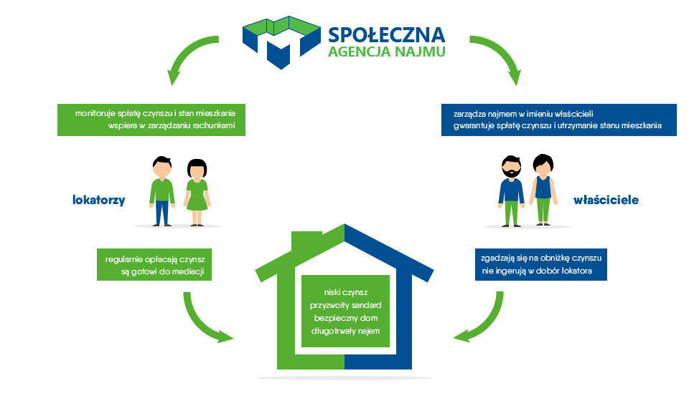

Slide 4
Projekt „Społeczna Agencja Najmu jako instrument polityki mieszkaniowej w Polsce” jest dofinansowany ze środków Narodowego Centrum Badań i Rozwoju w ramach programu „Innowacje Społeczne”
Główne zadania SAN
  Pozyskanie mieszkań o minimalnym standardzie i za czynsz niższy
  od rynkowego
  Rekrutacja lokatorów spośród osób i rodzin niezamożnych do pozyskanych mieszkań
  Pośrednictwo czynszowe (pobieranie czynszu od lokatorów i przekazywanie go właścicielom)
  Bieżące monitorowanie stanu mieszkań i wpłat czynszu od lokatorów
  Utrzymywanie kontaktu z lokatorami i wspieranie ich w razie problemów ze stanem mieszkania oraz problemów z terminowym uiszczaniem opłat czynszowych
  Współpraca z innymi podmiotami oferującymi pomoc prawną, psychologiczną i socjalną

Slide 5
Projekt „Społeczna Agencja Najmu jako instrument polityki mieszkaniowej w Polsce” jest dofinansowany ze środków Narodowego Centrum Badań i Rozwoju w ramach programu „Innowacje Społeczne”
Filary Społecznych Agencji Najmu
pozyskiwanie nieużytkowanych zasobów mieszkaniowych
łączenie kompetencji zarządcy nieruchomości i pracownika socjalnego

Slide 6
Projekt „Społeczna Agencja Najmu jako instrument polityki mieszkaniowej w Polsce” jest dofinansowany ze środków Narodowego Centrum Badań i Rozwoju w ramach programu „Innowacje Społeczne”
Najemcy SAN
30% najemcy zagrożeni wykluczeniem społecznym
70% najemcy średniozamożni

Slide 7
Projekt „Społeczna Agencja Najmu jako instrument polityki mieszkaniowej w Polsce” jest dofinansowany ze środków Narodowego Centrum Badań i Rozwoju w ramach programu „Innowacje Społeczne”
Kto może prowadzić SAN
Organizacja już istniejąca
Konsorcjum istniejących organizacji
Nowa organizacja
Publiczna
Pozarządowa
Publiczna
(jst, spółka gminna)
Pozarządowa
(Fundacja)
Publiczno-pozarządowa

Slide 8
Projekt „Społeczna Agencja Najmu jako instrument polityki mieszkaniowej w Polsce” jest dofinansowany ze środków Narodowego Centrum Badań i Rozwoju w ramach programu „Innowacje Społeczne”
Projekt “Społeczne Agencje Najmu” jest projektem badawczo-rzeczniczym realizowanym przez:
Fundację Habitat for Humanity Poland,
Uniwersytet Śląski,
Uniwersytet Warszawski
ze środków Narodowego Centrum Badań i Rozwoju

